Slide 1
某动作ARPG手游开发介绍

Slide 2
内容
项目介绍
思路及总结
一种游戏系统架构模式
第一版手游架构
第二版手游架构
开发组织方式

Slide 3
项目介绍
从事的第一款手游
动作RPG，动作元素比较重
  技能与受击带位移
  受击硬直
  格挡技能
付费偏低，上线后没有继续推广
  玩家消费时装，但设计的付费点是数值方面
  初期在操作空间与人民币购买数值上举棋不定
故事与反思
Notes:
全程用研、画面与操控感是制作重点。
立项时希望尽快上线，预期目标是月营收过千万。后因另一项目大成，收入期望飚升，最终定6千万，实际2千多万。后加的系统设计较仓促，整体缺少系统性。（疾风之刃+刀塔传奇+天天炫斗/DNF，太极熊猫是竞品）
设计时强调操控，希望做好玩的游戏，操作好玩的爽。上线后迫于收入压力进行调整，但效果不明显。意外的发现时装卖的最好。。
数值缺少拉动，玩家缺少追求。参照刀塔传奇的人鱼王的宝藏与名人战，效果不一样？

Slide 4
思路
Notes:
先问一下有没有对LOL与DNF的技术细节了解很多的同学，一会有错误的话请多多包涵☺
这部分内容我理解并不深，主要是启发思路，细节上相关性不大。

Slide 5
架构设计起因
端游时代的痛
  单服务器承载上限
  跨服扩展的困难
    架构改造复杂
    运维布署繁琐
    运营开服计划的限制
架构需求
  高负载
  低延时
Notes:
按场景组织玩家及玩家数据，一台物理机约1000人左右。
数据层面：玩家跨服聚集，数据也被迫跨服聚集（跨服时数据需要带着走），数据存储路径变复杂，扩展时必须考虑数据安全的方方面面。
网络通信层面：服务器间通信是直接点对点的，每增加一个服务器进程要调整通信架构。

Slide 6
参考架构
参考1---LOL
  大厅与游戏分离
  基于adobe AIR技术构建大厅
  基于ejabberd构建聊天
  没有用p2p协议
  每个区承载PCU约10万人
*有个问题是大厅是窗口应用，游戏默认是全屏独占应用。启动游戏有点慢。当时考虑采用基于web的大厅方案，可以把游戏客户端嵌到web里面，也许可以改善这个问题。

Slide 7
参考架构
参考2---DNF/1018（未上线项目）
  p2p通信
  基于时间戳的同步（从1018学到的概念）
  属主机制
  客户端计算，服务器验证
*由于公司网络环境，p2p通信在调试与测试上存在较大困难，未考虑采用。

Slide 8
参考架构
参考3---WEB
  REST架构风格（representational state transfer）
  URL/URI
  无状态
  缓存
  代理（用于集成非web风格系统或网络代理）
  分层系统（tier & layer）
  移动数据而未移动计算
  方便有效的服务器负载均衡
  超大规模的可伸缩性
  异构系统集成
Notes:
重点是后面的特点，需要强调的是WEB架构与游戏架构的差异很大，这是我们主要想引入的一个重要特性—高负载的基础

Slide 9
参考架构
参考4---云计算
  google三大论文
  Map/Reduce
  BigTable
  GFS
  移动计算而未移动数据
  本地计算
  容错与高可用性
Notes:
这里需要说一下客户端/服务器计算模式很接近这种方式（只要计算在客户端进行，就可以认为是移动计算了，虽然实际计算是通过下载早就移过去的）
这种架构对建立低延时系统有启发

Slide 10
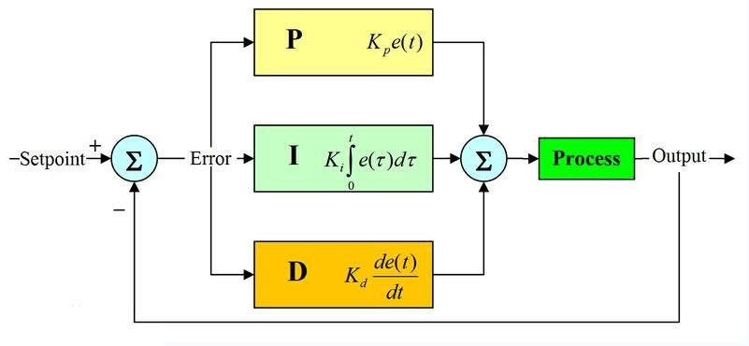
参考架构
参考5---自动控制系统
自动控制系统通常不是用软件实现，主要借鉴基本原理---反馈调节。
对于稳定系统调节，通常需要的是负反馈
  经典控制器:
    设定点
    比例积分微分调节
    输入/输出回路
Notes:
参考这个的原因是所谓CAP原理（一致性、可用性、允许分区【通信失败】），通常保证AP，放弃C。
自动控制看起来可用于逐渐消除误差，达成尽可能快的一致性。

Slide 11
总体思路
高负载低延时架构基本思路
  利用不同的基础架构分别应对高负载与低延时要求。利用服务端并行与负载均衡实现高负载（RESTful、移动数据），利用冗余本地逻辑计算实现快速响应（移动计算）
  每个客户端是一个确定性自治系统，在没有玩家干预时确定的随时间运行（可预测、可重演、可反演），前提是客户端不作弊
  对于各客户端模拟的误差，由服务器校准（SP），客户端进行自动控制调节（PID）。
  调节失效情形，由服务器直接发数据强制重置客户端状态
  每个客户端的主动控制由服务器采取p2sp方式直接转发，人机交互是最小转发集合，估计也是完备的转发集合。
  整个游戏系统的运行时由转发、同步、模拟、调节的循环构成。

Slide 12
总体思路
高负载低延时架构基本思路
  从整体看，游戏客户端有2类需要服务器的场合
    人机互动
      登录、建角、充值
      获取自身数据
      数值成长交互（学习、升级、系统买卖）
    多人互动
      控制同步（移动、释放技能）
      状态同步（属性与空间数据）
  2类需求特点
    人机互动主要是数据的转移，频率低，数据量较大。
      采取移动数据的方式
    多人互动主要是信息的同步，频率高，数据量较小。
      采取本地计算（或移动计算）的方式

Slide 13
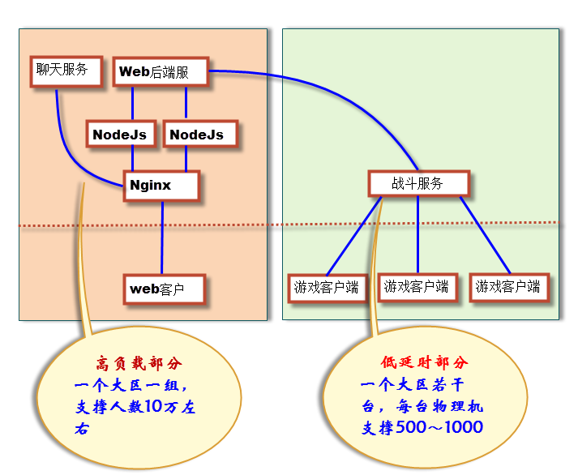
早期想法
Notes:
注意通信是2条通路，分别对应服务器端的高负载与低延时部分通信。
高负载与低延时分开，除了分别适应这2个需求。还有一个特点是可以解决玩家携带存储数据的问题。这个在后面具体第一、二版手游架构时再说，这里图上没画。
虽然高负载是这个架构相较传统游戏最大的不同，但因为WEB架构是成熟的，我们主要借鉴即可。
反而低延时有许多细节需要考虑，后面其实低延时说的多一些。

Slide 14
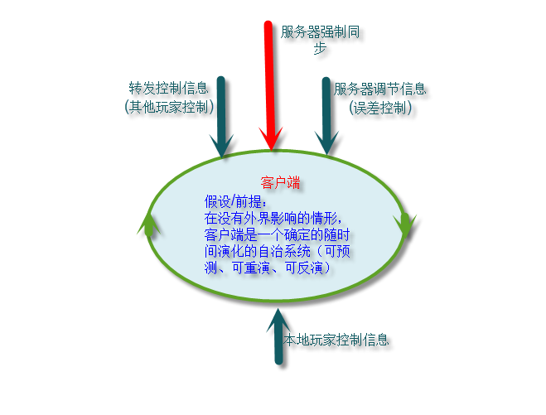
早期想法
Notes:
从控制系统角度看客户端。
现在看来这是一种理想化的模型，虽然最后发觉过于理想，但我仍然认为这是一个值得追求的方向

Slide 15
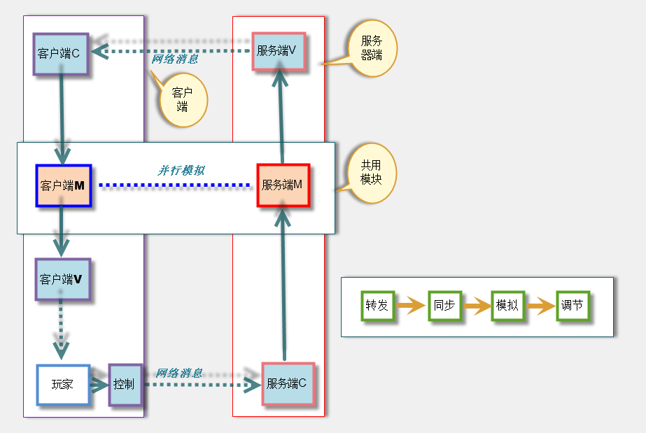
早期想法
Notes:
从MVC角度看服务器与客户端

Slide 16
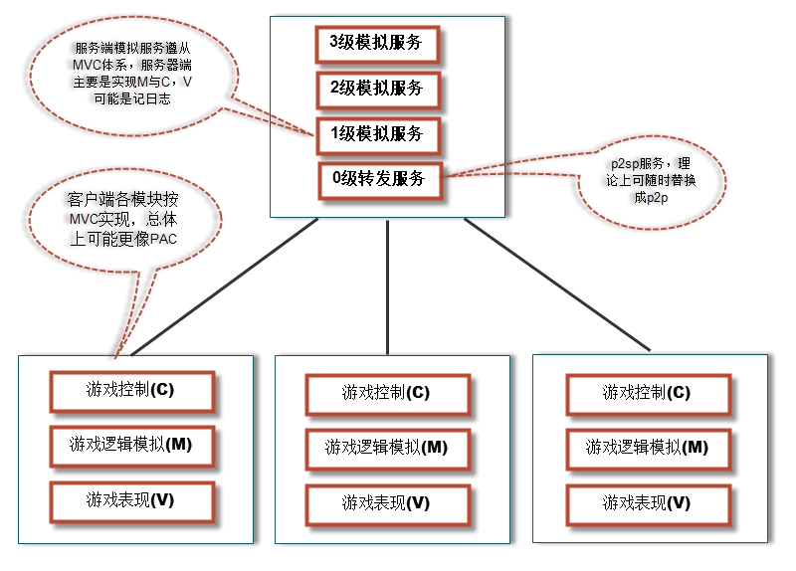
早期想法
Notes:
这张图说了2个部分，一个是服务器的分级响应体系
另一个是说在多客户端情形下再看MVC，这时有点像PAC模式了

Slide 17
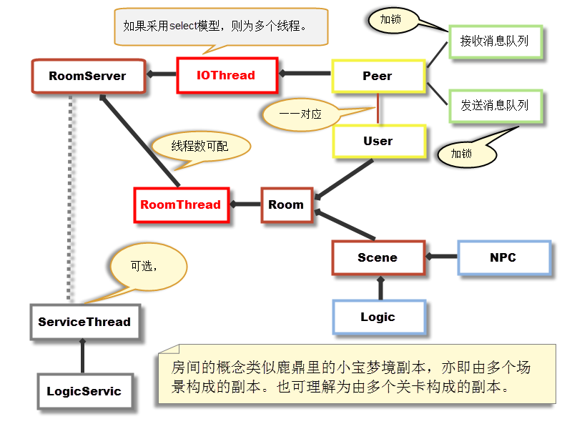
早期想法
Notes:
这个是细说一下房间服务器的分级响应机制的。

Slide 18
初步总结
理想与现实的差距
  端游射击MOBA
  时间戳机制是一个非常复杂的系统，以当时能力与进度压力来不及解决
    网络延迟不精确（不稳定，时常变化）
    无法保证每个客户端的时间精确
    只能以服务器时间为准（因为必须要有一个谁是正确的标准）
  自动控制如何与游戏具体系统结合（移动、技能、受击、Buff）
    如何与经典控制器理论对应（PID），传统控制系统是对一个黑箱过程IPO的输出到输入的反馈控制，游戏逻辑的输出与输入间的关系往往是没有数学描述的复杂关系
    最简单的调节是直接叠加对应偏差的运动，表现怪异
    技能过程可能对初始误差产生放大效应（如方向偏差将因技能位置或子弹运行距离导致命中误差）
Notes:
这个MOBA做到30分钟版本，后来按公司要求转手游了。
基本验证了高负载与低延时架构的功能层面，性能与扩展性层面得等到手游上线才知道。

Slide 19
初步总结
可取的做法
  高负载与低延时分离的架构
    WEB架构解决高负载
    传统游戏架构解决低延时
    借鉴云计算移动计算的思路降低延时（本地计算）
  战斗服务器分级响应机制
    转发为最低延迟响应
    模拟次于转发，并还可考虑再分为几级响应
  客户端与服务器共用公共模块
  一种分解功能的方法（游戏架构模式，下一部分细说）
    Entity+System
      U3D Behaviour/Component
      http://entity-systems.wikidot.com/
    多态与策略化的方式实现System

Slide 20
推荐一种游戏系统架构模式
Notes:
强烈推荐，这一部分可能说不太清楚，因为软件工程的事情比较虚，主要是个人理解与观点。

Slide 21
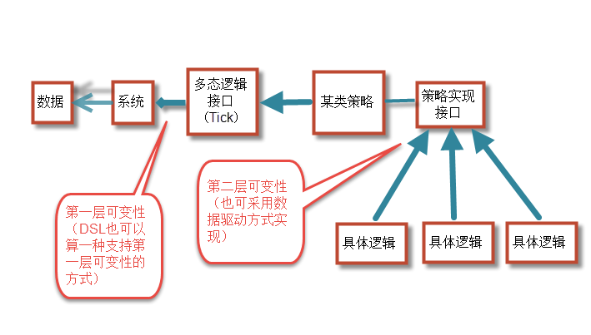
一种游戏系统架构模式
Notes:
ES—Entity/System
Entity由Component组成

Slide 22
一种游戏系统架构模式
游戏系统分为entity与system
Entity是数据与状态。游戏对象主要采用聚合方式来支持不同的特性，这与以前常用的采用继承分类的方式显著不同，与unity3d引擎Object/Component的方式类似，不过unity3d是采用动态关联的方式，我们更多采用静态关联的方式）
System是游戏逻辑。注意System的实现是纯逻辑的方式，各逻辑类是不含状态，状态在对应的Entity上获取与设置
System在实现上普遍采用的接口与实现分离的方式，可以认为在实现上倾向于引入2层可变性，第一层采用多态的方式区分逻辑（基本上就是一个支持tick的接口）。每个逻辑ID代表了一类实现方式，这里引入第二层可变性（这一层主要考虑支持某种可配置的策略，可以是利用语言的多态再引入一层接口，或者是实现为数据驱动的方式支持一大类行为）
Notes:
ES鼓吹者的极端观点：
1、Allow everything to be anything.
2、ES like DBMS.

Slide 23
一种游戏系统架构模式
游戏对象为什么不适合用继承分类
  面向对象的主要思路是问题域与解空间同构
  问题域就是策划考虑游戏的方式
    我们一般只听到2个分类，即NPC与玩家
    NPC似乎有很多种，但这种差异需要仔细考虑，是差异到了需要引入一种新的分类（需要做出结构性变化），还是只是一种适应能力即可（不变的结构本身提供一定的柔性适应）
      就好比生物世界，到底是种群差异还是个体差异
    随着游戏设计的迭代与深入，各种NPC的功能会越来越趋于相似
      用继承分类意味着出现环：虚基类+多继承
Notes:
同构意味着两个系统的基础元素、算符与运算规则都是完全对应的。
假设基础元素是当前系统，系统演化可以认为是基本元素在各个算符的运算规则下的运算。
同构提供的保证是问题域的任何演化在解空间都有自然的对应，亦即任何需求变更都由软件系统自然支持，软件不需要任何修改即可满足。

Slide 24
一种游戏系统架构模式
游戏对象为什么不适合用继承分类
  面向对象主要源于传统软件领域
    传统行业的业务是趋向稳定的，变与不变的是
      不变或很少变化的是业务概念（即对象）
      容易变化的是工作方式与方法（即行为的实现）
      通过封装实现来隔离变化，保证稳定性（对象及接口）
    游戏行业的追求是不断设计新的玩法甚至是新的游戏类型，变与不变的是
      概念基本上也在不断想方设法的改变
      功能就更不必说了
      不变的只有变化本身☺
Notes:
Commonality and Variability
不变性或共性是抽象的基础，而可变性是扩展性的基础。

Slide 25
一种游戏系统架构模式
游戏对象为什么不适合用继承分类
  技术实现与现实概念有很大的差别
    现实世界的对象是其对应概念内涵的外延，系统分析根据内涵识别外延，从而确定有哪些对象及其关系，这是一种启发式的方式，而非数理逻辑的方式（软件开发方法几乎都不是能按逻辑推导的）
      所以分析时会更多考虑问题域，并使用问题域的语言（比如策划的语言），相对灵活与宽泛
    系统设计试图用所选取的语言范型所支持的特性（如OO特性：类封装、类继承、多态）构造系统分析识别出的对象，用于构造的基本块基于严格的数理逻辑（从而可以在计算机上运行）
      所以设计时考虑解空间，使用技术语言并严格受技术语言约束
    因此，分析->设计 实际上很难真正实现问题域与解空间的同构，我们现在用来应对变化的手段其实主要依赖经验
      架构模式
      设计模式
      惯用法
    话说回来，面向对象在实现问题域与解空间同构的方向上还是有效的，但是是以启发式的方式而非技术的方式。
Notes:
封装与多态可能是OO留下的2个比较有用的特性。封装提供了对应的概念与隔离变化。多态提供了可替代性从而支持扩展。

Slide 26
第一版手游架构
Notes:
DEMO期约2~3个月。
正式开发约9个月。

Slide 27
第一版手游架构
基本上继承了早期架构里觉得可取的部分
服务器端通信部分抽象成独立组件
  星形通信架构
  转发服务器
  SDK
  服务器部署、配置与管理脚本
考虑了与外部平台系统的对接
利用逻辑服支持逐渐导入玩家与延缓合服进程
  这种方式不能在策划层面使用，否则无法延缓合服进程
适应U3D引擎的一些调整
  websocket库
  json库
  protocol-buffer库
逻辑部分主要采用C#开发（包括客户端与服务器），便于共用模块与开发人员
Notes:
配置脚本这个简单说就是服务器底层SDK在初始化时会执行指定的配置脚本，
脚本里硬编码了一部分配置数据（或由ini文件提供）与规则（都是研发相关的），
然后所有游戏服务器全部用一张文本表格配置，这张表里只有服务器运行环境相关的数据（就是必须运维提供的数据）
由于全服配置文件完全相同，方便在多台服务器布署后进行全服校验。
只配运维必须配的数据减轻了运维需要理解游戏的内容与配置工作量。
管理脚本与配置脚本语法相同，可以在管理工具支持下连接到转发服务器并给其它服务器发命令消息，进行线上服务器管理。

Slide 28
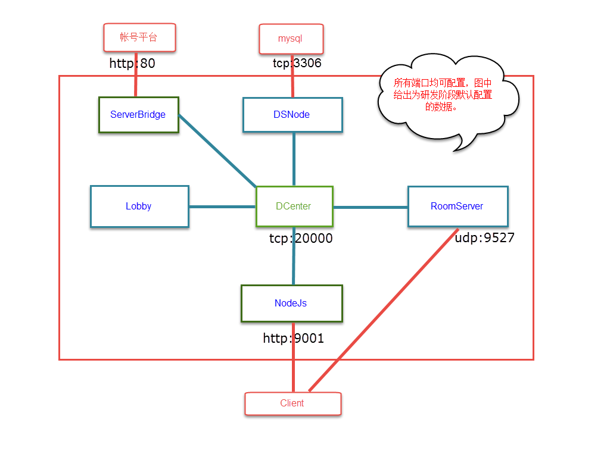
第一版手游架构
Notes:
客户端同时有2个通信连接，一个通过websocket连接访问lobby，一个通过udp访问roomserver。
这就是分别对高负载与低延时的分离访问，也可以说是把数据存储与玩家交互分离。
Nodejs是一个传统风格应用与web风格的很好的结合，我们用它来引入web架构特性，一方面利用它支持比较高的连接数（有人做到单物理机3万，我们测到过2万多），
另一方面基于web架构良好的异构系统集成的能力，与帐号/充值等平台的通信也基于nodejs实现。
Dcenter就是转发服务器，可以看到所有服务器进程都与它通信（一组服务器只有一个进程使用一个监听端口，所有服务器都连接到同一ip/port，防火墙管理较简单）
底层通信只提供了基于二进制消息包的通信方式与命令的方式（用于服务器管理），也就是都是异步通信方式。可以考虑在C#层面封装一层RPC机制，提供带超时的服务器间可靠通信机制。

Slide 29
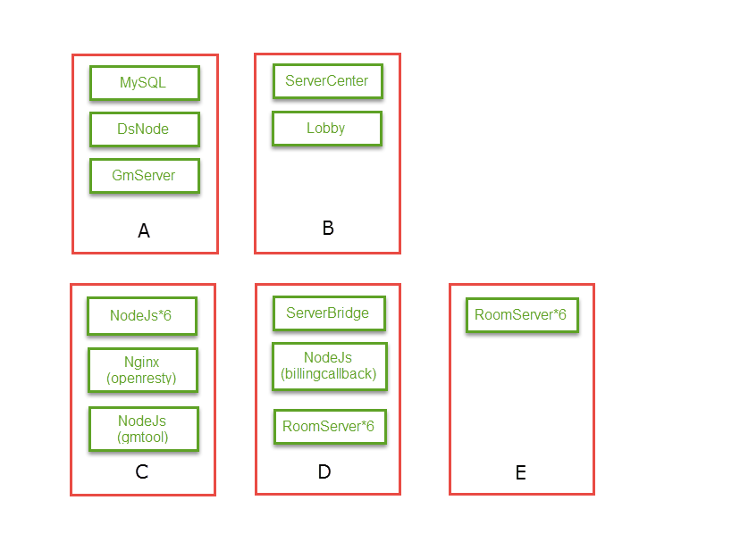
第一版手游架构

Slide 30
第一版手游架构
Dcenter，服务器通信基础进程，用于转发各服务器间的通信。
Lobby，游戏大厅服务器，用于处理玩家数据相关逻辑，是游戏的核心服务器。每台承载12000人。
RoomServer，副本服务器，用于处理多玩家实时副本逻辑，是游戏主要战斗玩法的承载服务器，每台承载2000人左右。
ServerBridge，平台接入服务器，用于连接帐号平台。
NodeJs，接入服务器，用于客户端接入，游戏采用物理大区逻辑小区的分服方式，一个大区计划承载12000人左右，逻辑上分为6～12组服务器。
DSNode，数据存储服务器，玩家数据缓存与DB访问功能在此实现。内存需要保证至少12000人数据缓存的需求。
原计划每组服务器承载30000人，后来因使用云服务器，发现国内云服实际上是一台大内存服务器虚拟成多台主机，这导致计算能力严重下降。

Slide 31
第一版手游架构
客户端
  逻辑与渲染线程分离
  逻辑模块与U3D工程分离（便于代码管理与开发）
  战斗系统的计算以客户端为主，服务器进行验证
  基于自研元语言描述技能与剧情
    https://github.com/dreamanlan/DSL
  技能系统抽象为按时序组织的触发器集合
  剧情系统采用类似war3/星际的基于队列的命令式脚本
Notes:
DSL就是领域特定语言，这是我们为啥不把它称为脚本的原因，我们期望它不是脚本，而是以一种业务的语言来实现需求。
换句话说，它应该是供策划同学用的（技能DSL是可以，剧情也可以，但从经验看要复杂一些，可能还不够接近业务）

Slide 32
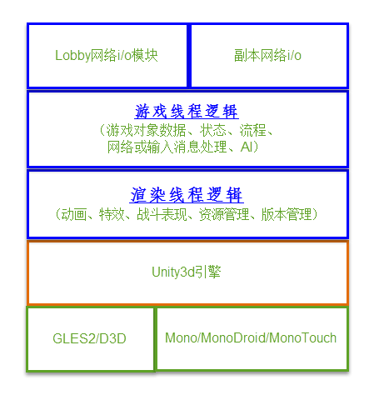
第一版手游架构

Slide 33
第一版手游架构
技能
  英雄技能分段，一个技能由多段构成，每一段是一个传统技能，第二段及后续能否施放由玩家操作决定
  技能框架
    技能在实现上由节组成
    节由一个或多个触发器组成
    技能的节大致表示了一个技能的时序（每个节可以指定持续时间或者由触发器来决定何时结束或转到其它节）
  触发器
    技能表现与逻辑的基本元素
    技能的开发工作主要就是实现触发器
    游戏上线时一共有66种触发器

Slide 34
第一版手游架构
    skill(10001)
    {
    section(80)
    {
    trigger1(args);
    trigger2(args);
    ...
    };
    section(100)
    {
    trigger3(args);
    trigger4(args);
    ...
    };
    ...
    };

Slide 35
第一版手游架构
剧情
  剧情采用基于命令队列的脚本实现
  剧情按场景组织
    一个场景可以有多个story
    每个story由多个消息处理构成，消息为各类游戏事件
    消息处理是一个命令队列，在游戏tick里执行
    多个消息处理可以同时执行，比较类似协程的机制，消息处理通过wait主动释放控制，等待一段时间后继续

Slide 36
第一版手游架构
story(1)
{
onmessage("start")
{
wait(1900);
};
onmessage("dialogover",100003)
{
wait(10);
npcmovewithwaypoints(10031,vector2list("59.58926 70.39286 66.00418 76.91838 72.2532 83.1674 77.6727 88.4763"));
showui(true);
wait(100);
startstory(2);
terminate();
};
};
story(2)
{
local
{
@targetPt(vector3(0,0,0));
...
};
onmessage("start")
{
...
};
};
Notes:
前面说过，我们希望DSL是采取的业务的语言，所以我们不想用lua。目前采用的模型是基于命令队列的执行机制，每个命令会让其它游戏系统做各种事情（比如AI、技能、UI等系统，每个命令并不等待其结果完成），剧情脚本看起来更像是一个电影脚本。
技术上，所有的命令都是在tick里执行，命令自带状态管理，这类似于协程的效果（通过wait释放控制）。

Slide 37
第二版手游架构
Notes:
第一版架构是单服架构，最早设计是期望它的承载量已经类似于传统跨服游戏的规模（设计3万，实际改为1.2万），对玩家来说看到的是逻辑服，已经有跨服功能。
由于逻辑服的概念被策划用在设计上了，这导致原来期户用逻辑服延缓合服的希望落空。
单服架构实际线上会开近百组，此种架构下GM工具单独连接每组服务器，操作非常繁琐，加上在线人数下降导致的跨服需求，第二版架构在第一个资料片就进行了调整。

Slide 38
第二版手游架构
支持多组服务器互连
  允许跨服对战
支持GM工具与外部WEB管理工具
通信SDK添加一种Hub类型
Notes:
因为通信底层是与逻辑独立的，架构的扩展相对比较容易。

Slide 39
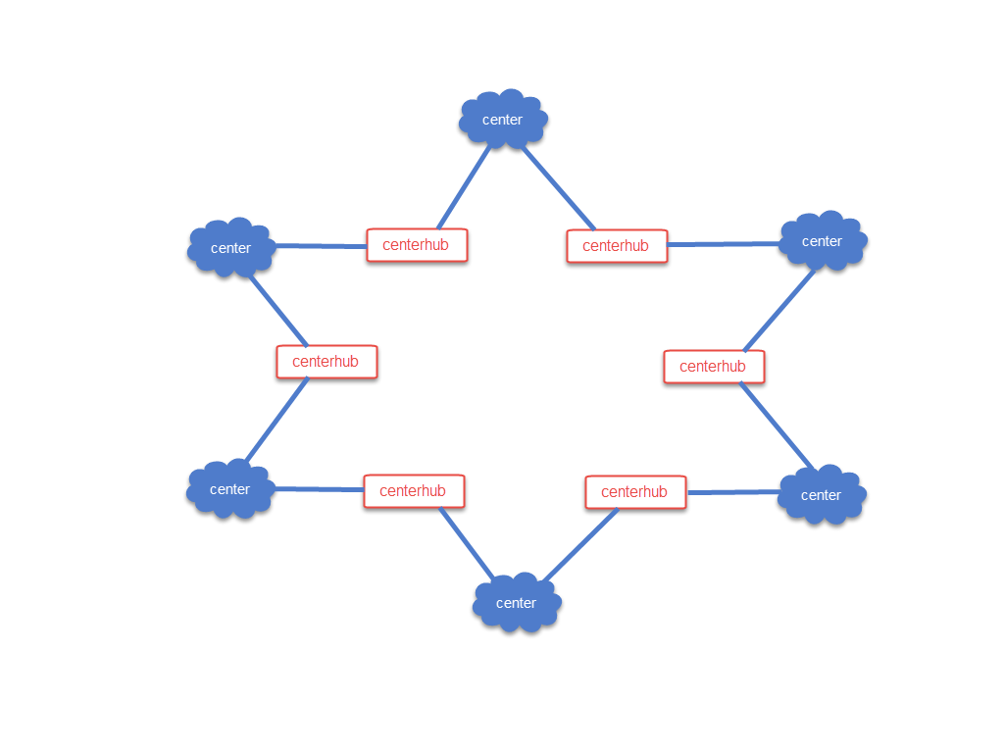
第二版手游架构
跨服互联
Notes:
通过添加centerhub，将多组以center为中心的服务器互联，注意这里并不引入并新的通信中心层级，是一种去中心化的水平扩展。
当然，逻辑上的中心是需要另外考虑的问题。

Slide 40
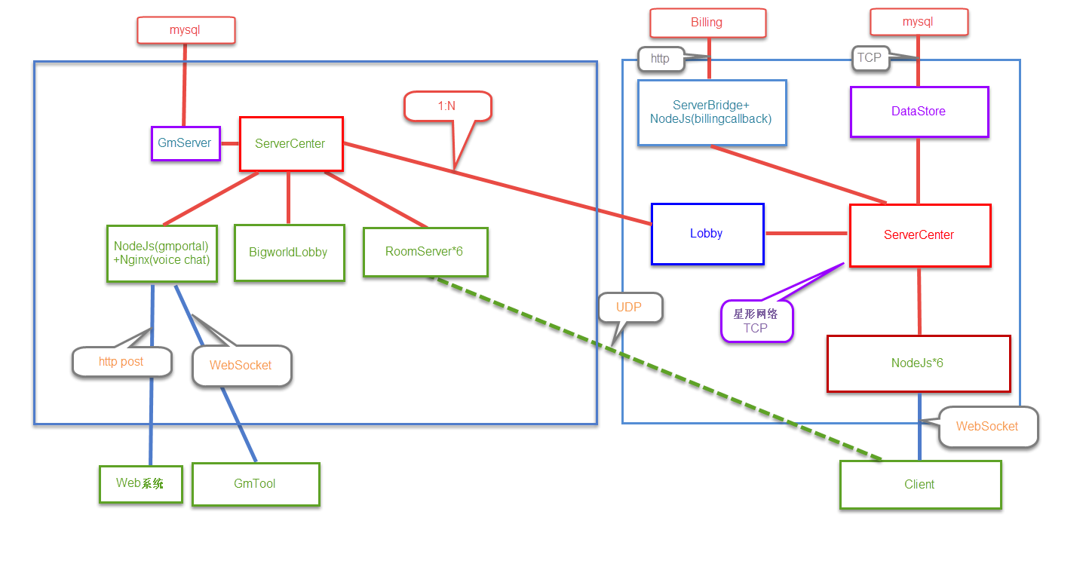
第二版手游架构
Notes:
在这个图上，相比之前的单服架构，2个通信连接的目标的区分比较明显了，这里解释一下最早提到的传统架构“玩家带着存储数据走”的问题了。
玩家的集中与玩家数据的集中其实是对玩家集合的不同划分。
比如玩家数据是按服务器组来划分的，而玩家的集中是按场景来划分的（主要是多人副本）。
这里有一个约束是我们期望这种服务器结构划分能够很好的符合强内聚与弱耦合的原则，也就是玩家在场景内游戏时与原服或其它服的通信应该是低频与小数据量的。

Slide 41
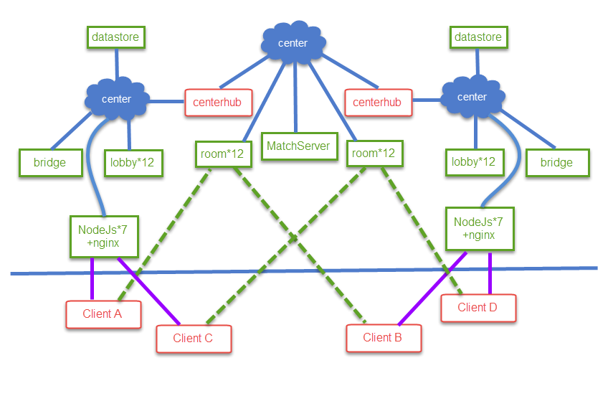
第二版手游架构
Notes:
多组服务器互联后跨服多人玩法的示意图。可以看到在逻辑上是有中心的，但是是按不同功能分隔的多个中心。

Slide 42
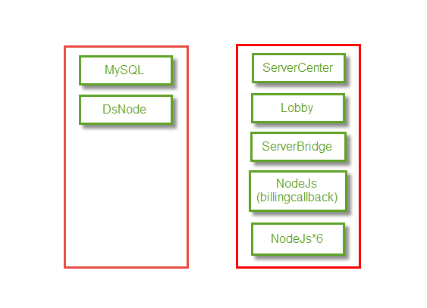
第二版手游架构
部署
Notes:
单组服务器布署，由原来5台改为2台或1台。

Slide 43
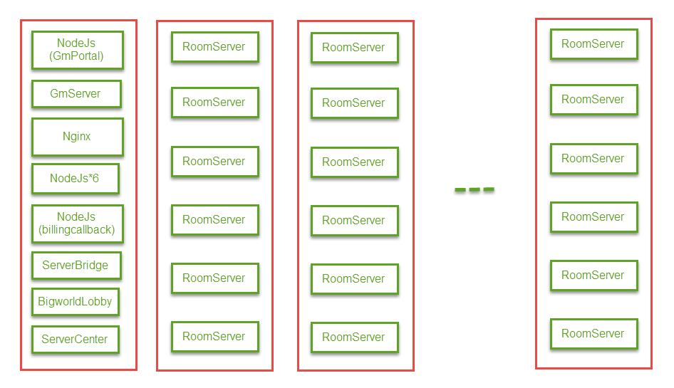
第二版手游架构
Notes:
大世界布署，多人玩法全部由这里提供。
关键结点问题，主要思路一是在网络结构上去中心化，尽量分布到不同服务器，减少故障的影响范围，另一个是支持故障重启，快速恢复，减少故障时间。
进行容错处理感觉像是打补丁，是一条不归路。

Slide 44
开发组织方式

Slide 45
开发组织方式
传统软件与游戏对比
  开发技术（二者基本相同）
    程序语言
    操作系统、数据库、网络、编译、分布式/并行计算、异构计算、图形图像、安全、WEB
    各种库与算法
  开发方法
    传统软件：需求->分析->设计->编码->测试
      业务人员（需求）
      程序员（分析->设计->编码->单元测试）
      测试人员（集成测试、系统测试）
      美术（UI设计）
    游戏
      游戏设计->分析->设计->编码->测试
      策划（游戏设计【需求】）
      程序员（分析->设计->编码->单元测试）
      测试人员（集成测试、系统测试）
      美术（2D/3D资源）
需求 -> 开发方法（分析/设计） -> 应用架构 <-> 技术架构 -> 开发技术
  分析基本上是业务强相关的，这也是游戏程序员与传统软件程序员相区分的地方
  设计涉及到一定的技术相关经验
Notes:
从业务到技术的推导过程
应用架构 与 技术架构

Slide 46
开发组织方式
游戏程序员的技能体系
  客户端底层（UI、渲染、资源管理、客户端网络、Crash、移动平台android与ios、安全相关）
    性能
    适配
    稳定性
  服务器底层（游戏场景、玩家及游戏数据管理、各种服务器端架构、网络、linux环境、coredump分析、运维相关）
    稳定性
    扩展性
    性能
  游戏逻辑（AI、技能、效果/Buff、移动、动作）
    业务
Notes:
三大块

Slide 47
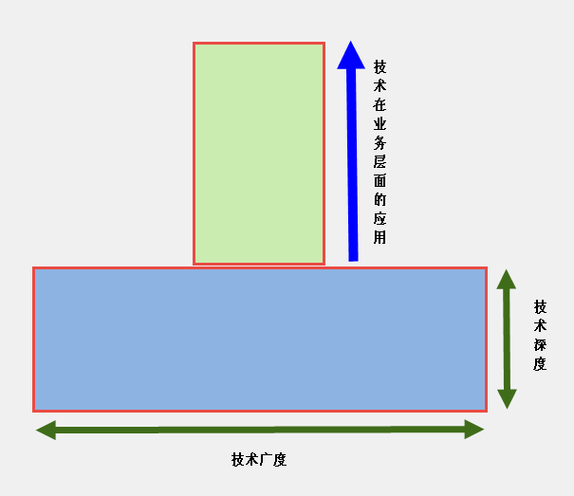
开发组织方式
Notes:
不管客户端、还是服务器端，最终工程上的复杂性其实来源于业务。
技术是需要持续学习的，主要是因为更新换代太快，但这一块其实是比较确定的东西，可以够用为度。
用技术解决业务问题，里面很大的一块不确定的东西，不是纯粹技术的，而是对业务复杂度的把握以及对业务里面变与不变的理解。

Slide 48
开发组织方式
程序分工方式
  逻辑程序员（6~9人，不分客户端/服务器）
  公共UI/复杂UI程序员（1~3人）
  性能优化程序员（1人，前期兼任、后期专职）
  客户端底层（1人，资源分包/打包机制、客户端SDK接入、客户端版本管理）
  底层架构负责人（1人，主程负责）
Notes:
可以看到主要人员是客户端与服务器共用的。
另外，手游与端游不同的点，客户端UI、资源管理、SDK接入、适配、性能的工作量占比比较大。感觉约有1/3的工作量在这块。

Slide 49
开发组织方式
技术体系
  客户端底层
    U3D（c#）占比90%以上
    android（java）主要用在SDK接入，不同SDK基本相似
    ios（object-c）主要用在SDK接入，不同SDK基本相似
  服务器底层
    libevent（c++）网络通信
    nodejs（c++） web/大厅接入
    mono （c++）dotnet的开源实现
  游戏逻辑及底层
    c#
    protocol-buffer
    websocket
    udp

Slide 50
开发组织方式
C# vs C++
  程序员最常犯的三大问题，C#表现为异常，C++表现为进程崩溃
    空指针/空对象
    内存越界/溢出
    并发冲突
  C#语言编译速度远高于C++
  标准库的功能与易用性，C#比C++要强许多
  C#编译的目标文件dotnet PE格式，在windows与linux平台上是完全一致的，亦即可在windows上编译，linux上运行。
  C#语言更难用错，学习与开发效率比C++要高。
  相对于java，dotnet与原生应用的互操作性非常方便。
  C#程序的运行速度比C++程序的运行速度慢3～10倍。
  C#程序在linux上运行环境mono，不支持gdb动态调试，如果崩溃，很难分析。
Notes:
个人认为，对于逻辑开发，c#还是很不错的。而且它与c/c++很容易集成，完全可以用c++实现底层，逻辑上用c#实现，然后集成起来。
比如用c++接公共组件或平台，c#实现游戏特定功能。

Slide 51
thanks !
Notes:
问题探讨

